Slide 1
«Τελικέσ και αποτελεσματικέσ προτάσεισ»

Slide 2
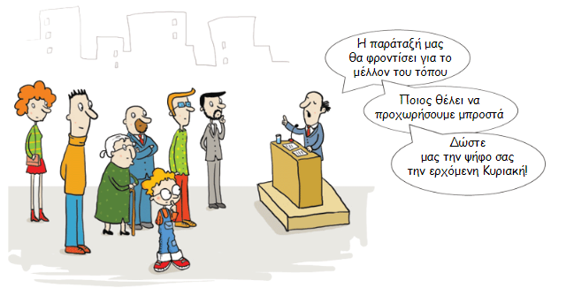
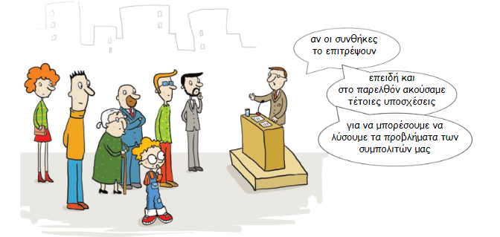
Ξεχωρίζω τις προτάσεις ανάλογα με το αν εξαρτώνται από άλλες ή όχι

Slide 3
Κύριες ή ανεξάρτητες: λέγονται οι προτάσεις που έχουν αυτοτελές νόημα και μπορούν να σταθούν μόνες τους στον λόγο.
Π.χ. : Η παράταξή μας θα φροντίσει για το μέλλον του τόπου.
Δευτερέυοσες ή εξαρτημένες: λέγονται οι προτάσεις δεν στέκονται μόνες τους στον λόγο. Συμπληρώνουν τις κύριες ή λειτουργούν ως όροι τους (υποκείμενα ή αντικείμενα)
Π.χ. : Ο Νίκος σπούδασε για να μορφωθεί.
Κύρια ή ανεξάρτητη
Δευτερεύουσα ή εξαρτημένη

Slide 5
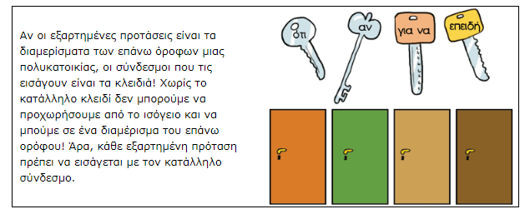
Οι εξαρτημένες προτάσεις ξεκινούν με μερικές ξεχωριστές λέξεις, τους συνδέσμους. Οι σύνδεσμοι συνδέουν τις εξαρτημένες με τις κύριες και μας δείχνουν τι λογής είναι οι εξαρτημένες προτάσεις.

